Slide 1
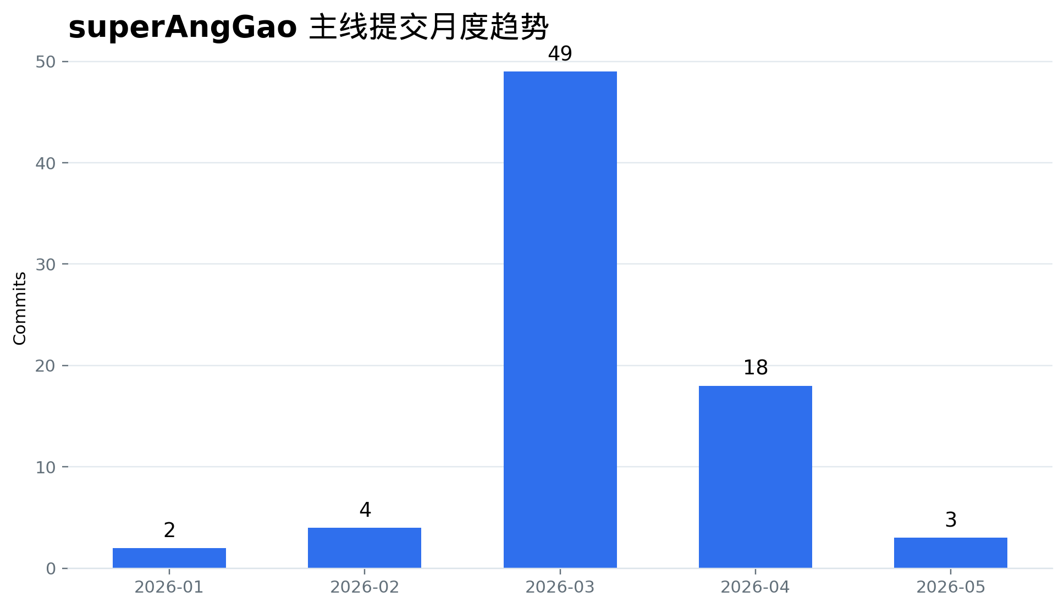
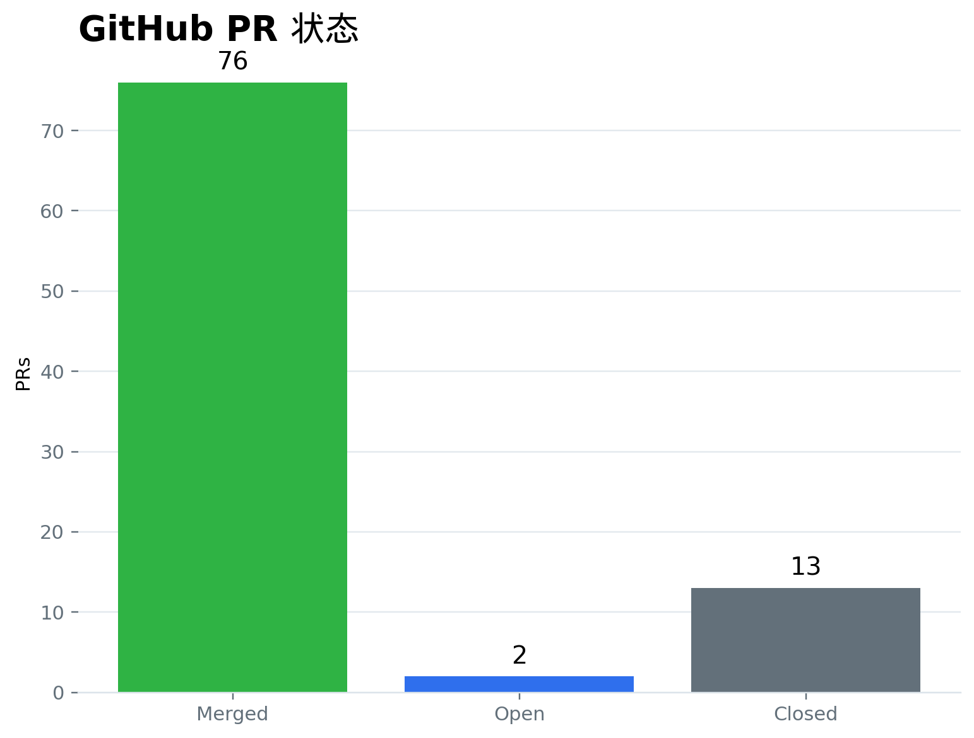
superAngGao 在 TileOPs 的贡献统计
tile-ai/TileOPs · upstream/main · 更新至 2026-05-05
主线提交
76
merged commits
作者排名
#2
14.2% of commits
Merged PR
76
91 total PRs
代码变更
34,992
additions + deletions

Slide 2
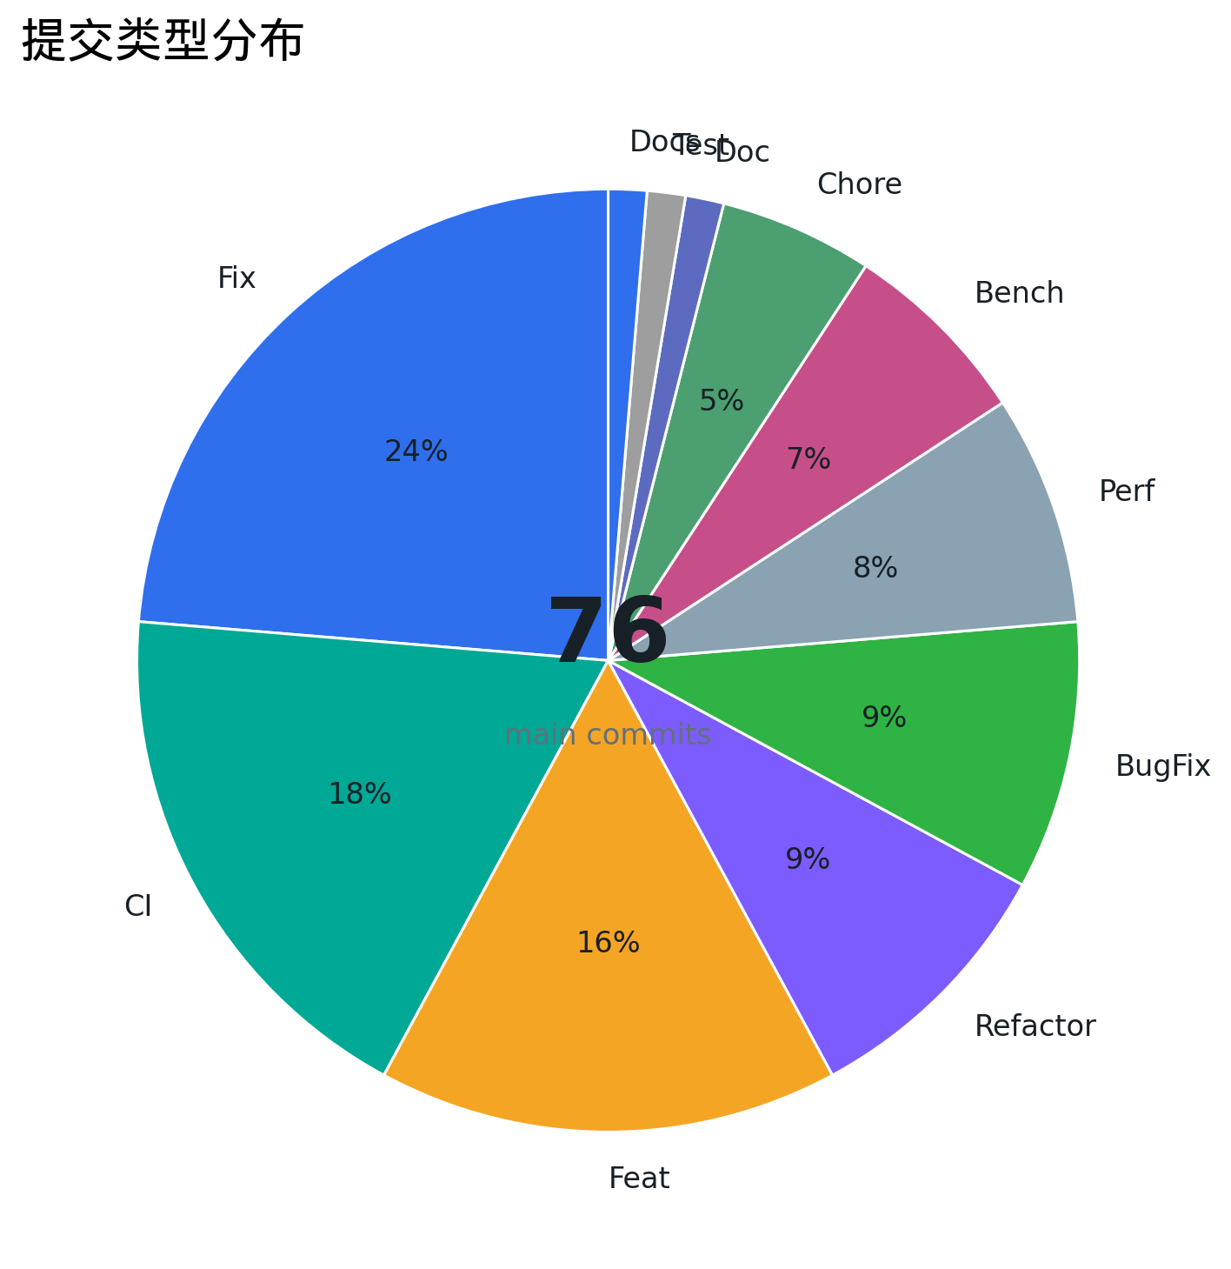
提交趋势与类型分布
突出 2026-03 的集中合入，以及 Fix/CI/Feat 的主要贡献方向

Slide 3
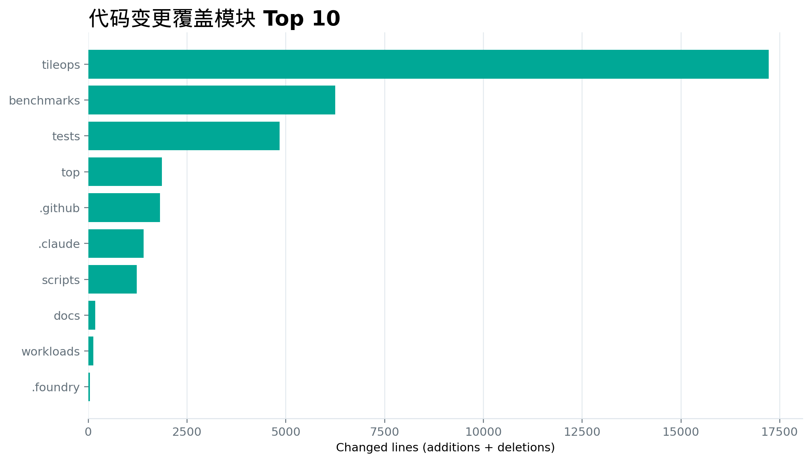
模块影响范围与 PR 流程
主线代码、benchmark、tests 和 CI 都有覆盖，可展示为工程闭环贡献

Slide 4
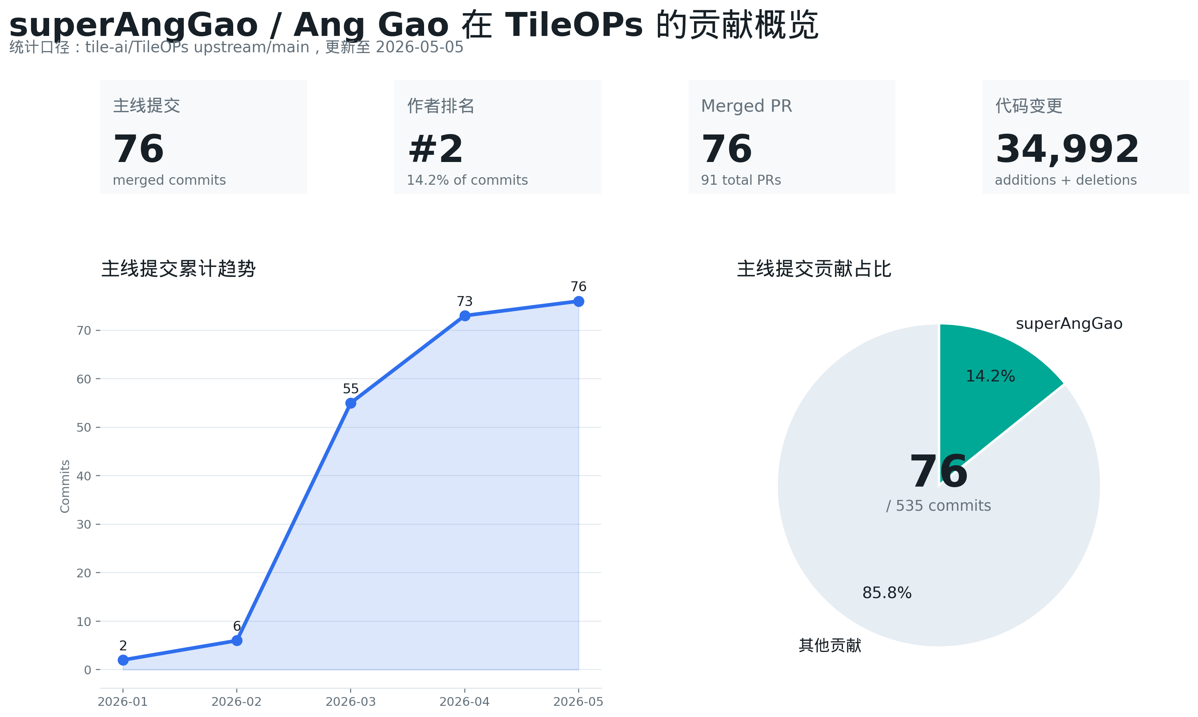
一页总览图
可作为汇报中的独立截图页，也可拆分为 KPI + 趋势 + 排名

Slide 5
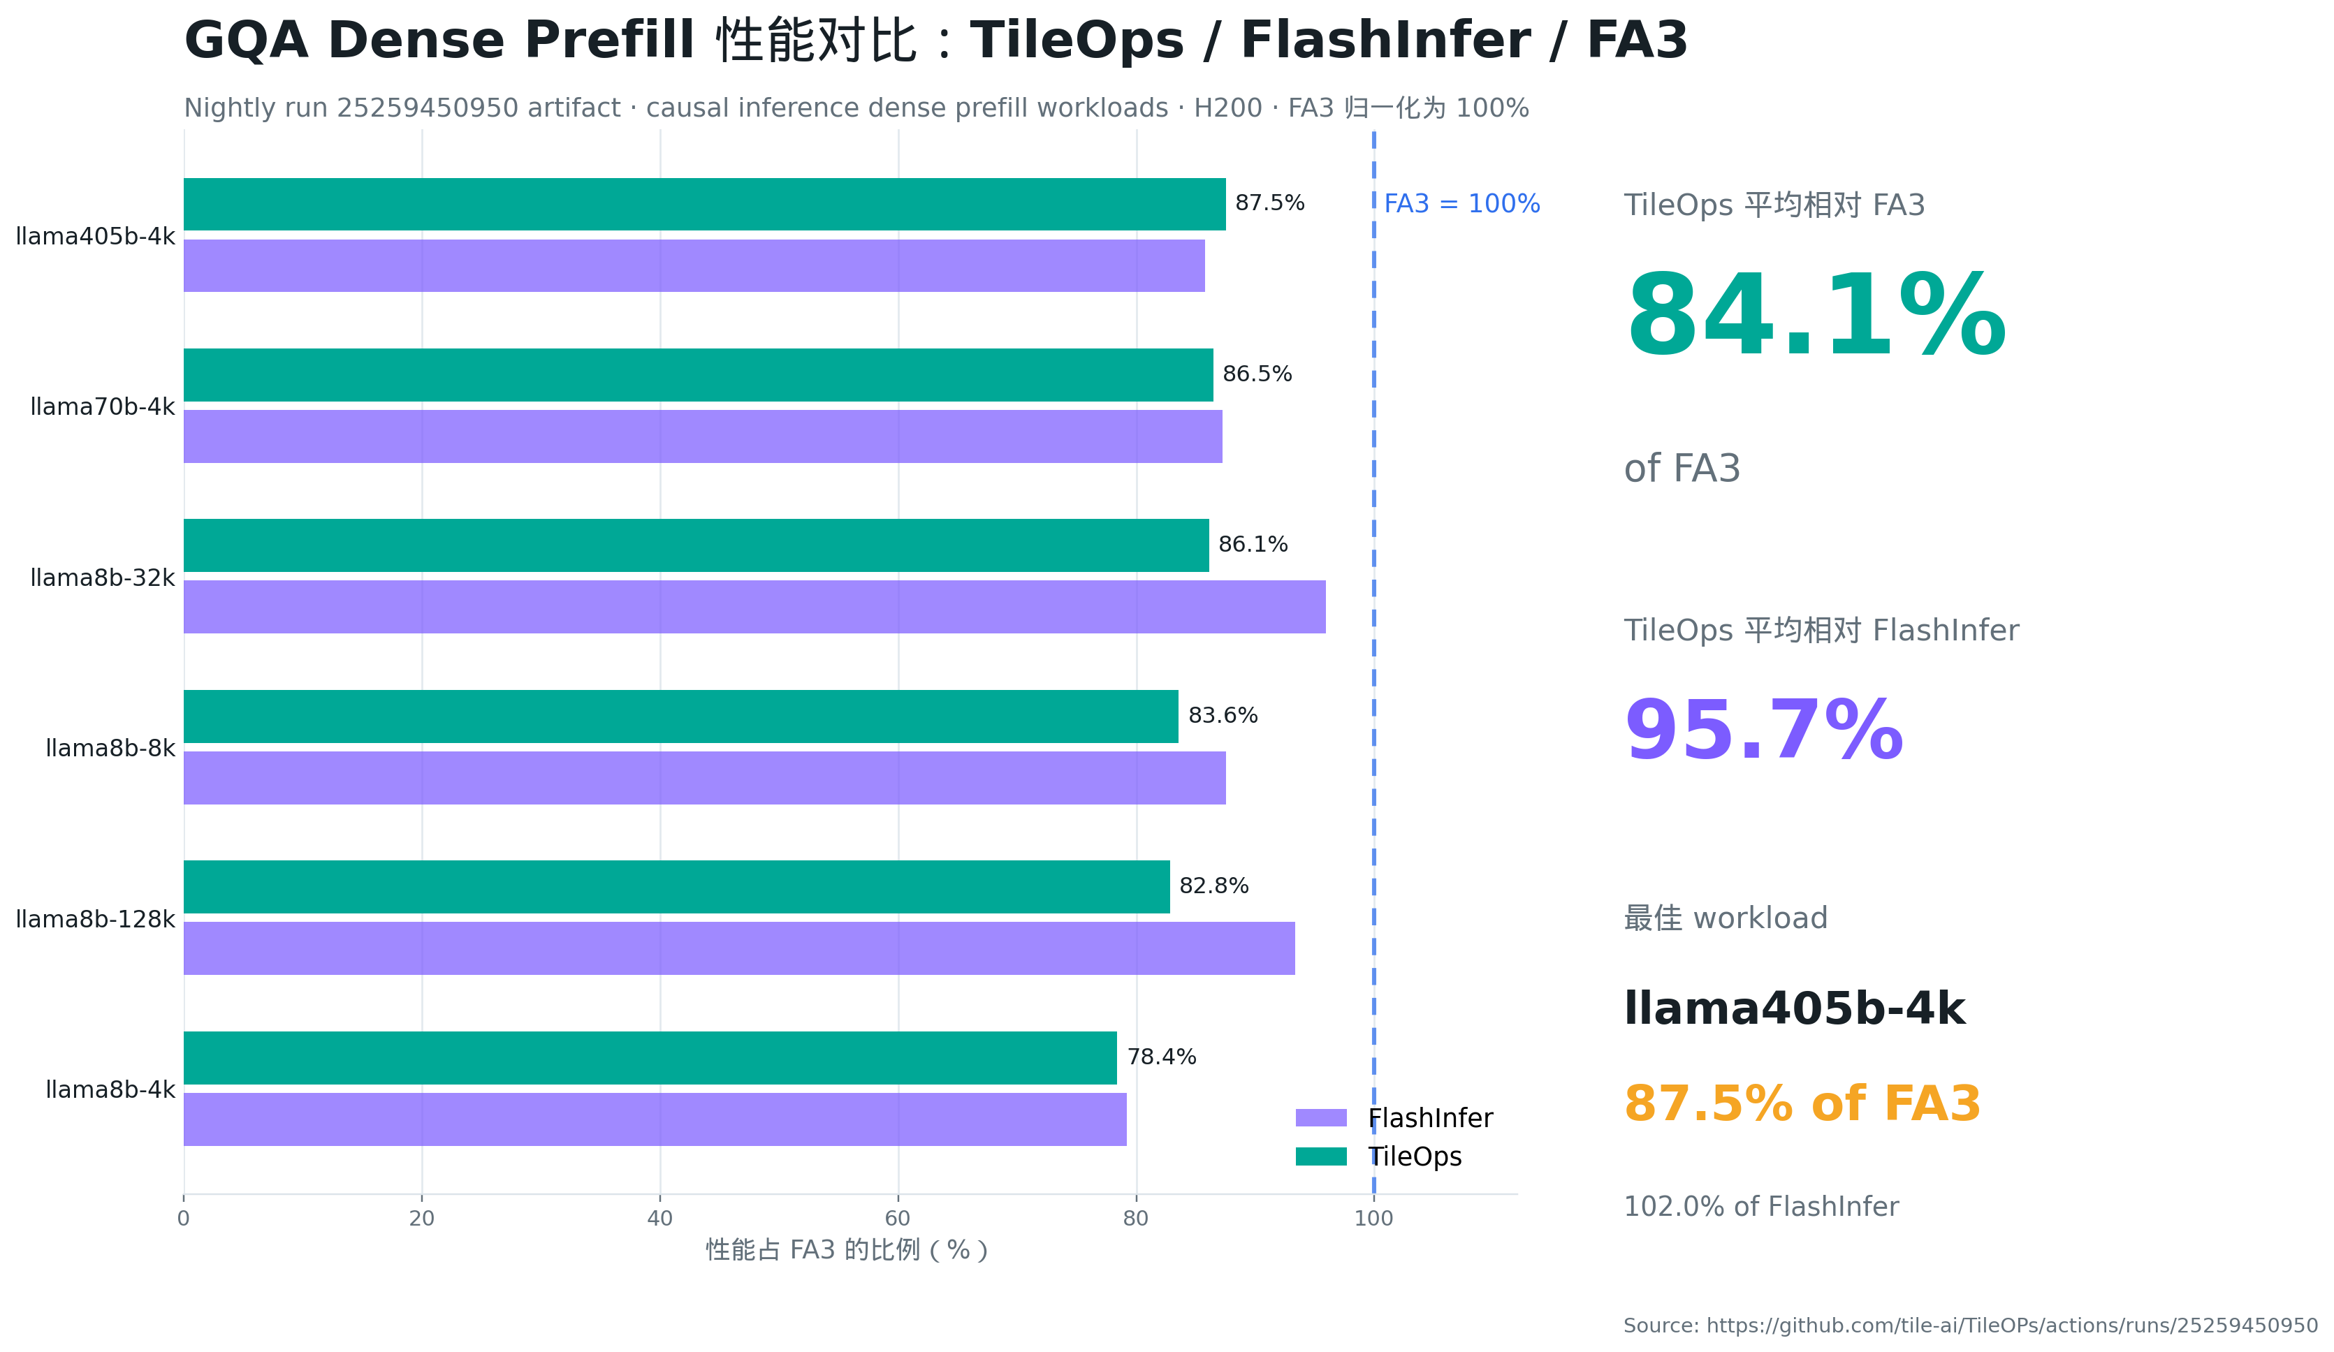
GQA Dense Prefill 性能对比
数据来自 nightly run 25259450950：causal inference prefill，相对 FA3 归一化

